Slide 1
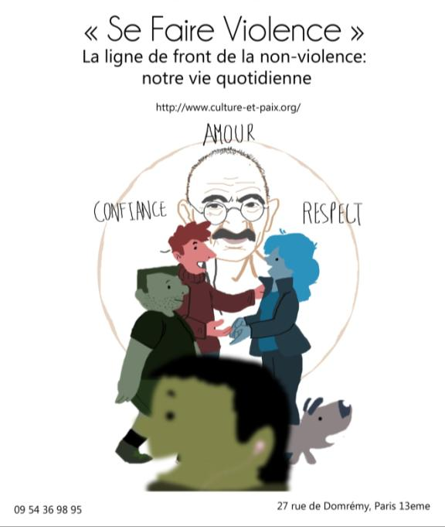
Les Semaines de la Révolution
Parole donnée N° 182 – Mercredi 7 mars 2014

Slide 2
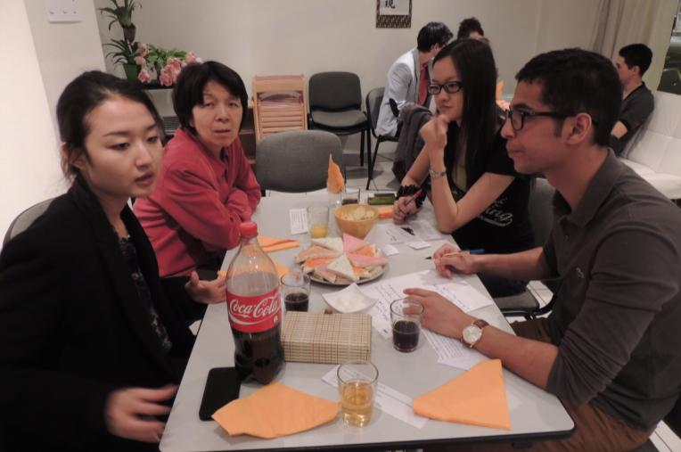
Première partie : discussion par tables

Slide 3
Aide à la discussion : définitions et synonymes
révolution 1. cycle, retour - imprimer un mouvement circulaire à, faire revenir (quelque chose) à un point de son cycle ». 2. mouvement politique amenant, ou tentant d'amener un changement brusque et en profondeur dans la structure politique et sociale d'un État.
cycle, marche, rotation, spirale, tour
bouleversement, conversion, nouveauté, transformation
agitation, mutation, soubresaut, soulèvement
cataclysme, émeute, insurrection, rébellion, révolte, violence

Slide 4
Problématique de Parole Donnée N° 183 : se faire violence
Faire des efforts sur soi-même pour se contenir, pour se contraindre, pour se vaincre.
« Il faut parfois se faire violence. » (Molière) => résister à ses désirs bien naturels, s’infliger volontairement une épreuve, un « châtiment », une « correction », pour son bien, mais aussi pour « désarmer » l’adversaire. Par exemple : tendre la joue gauche quand on vous frappe la joue droite, « aimer son ennemi »
Se faire violence comme arme révolutionnaire : « Prendre la souffrance sur soi au lieu de l’infliger à l'adversaire » (Gandhi)

Slide 5
Table 1 : Je me suis fait violence
Pour surmonter la stagnation, la monotonie, la crise ou le conflit dans un groupe et assainir la situation, vous avez entrepris de faire le premier changement, non sans douleur et remise en cause. Rapportez votre décision de vous faire violence, pour contribuer à une « révolution » dans votre entourage. Avoir préféré « faire payer l’ego » :
« se retirer », faire un travail en profondeur sur soi-même, faire profil bas, pour revenir ensuite transformé.
Commencer une « thérapie », formelle ou informelle, que vous aviez toujours exclue.
Chercher humblement le conseil de quelqu’un, ce que vous n’aviez jamais fait.
vous forcer à aimer une activité étrangère à vos goûts, fréquenter des lieux ou des gens qui ne vous disaient rien, faire autre chose, en vous disant que de tels efforts pouvaient ouvrir votre cœur et ouvrir le cœur des autres
Etudier sincèrement les arguments de vos adversaires, au lieu de rejeter en bloc
Autres ….
En quoi avez-vous fait violence à certaines de vos habitudes et quels ont été les fruits de ce travail ?

Slide 6
Table 1
Cindy : relation avec mon père. J’ai quitté ma famille depuis un an. Je subis encore les reproches paternels (je pense que Papa a tort, mais je lui ressemble tellement). J’ai le réflexe d’argumenter. J’essaie parfois d’écouter sincèrement, mais cela peut rester artificiel. Mon Papa malade cherche maladroitement de chercher le contact. Je sais que je dois éliminer mon ego pour que le courant passe. Je retourne chez lui tous week-ends
Pascal: j’étais un peu trop bien dans mon cocon familial et mes amis. Je suis allé voir d’autres personnes, me suis forcé à bouger. Fruits : je suis plus épanoui, j’ai découvert de nouvelles choses
Franz-Pol : ma relation avec Julia. Nous vivons ensemble depuis un an; il y a des tensions parfois. L’Ego est difficile à vaincre. Même si Julia me semble avoir tort parfois, je m’efforce de l’écouter très sincèrement.

Slide 7
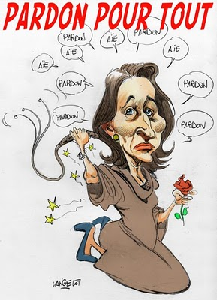
TABLE 2 : je vais me faire mal ici et là
En regardant votre vie actuelle, où serait-il souhaitable de commencer à vous « faire mal » ?
◻ Sur mes pensées, mes idées, mon langage
◻ Dans mes rapports à autrui
◻ Dans mes méthodes, mes habitudes
◻ Dans mes goûts, mes fréquentations, mes loisirs
Sainte Ségolène se fouettant

Slide 8
Table 2
On est tous conscients de ce qui ne va pas.
Ling: mes méthodes et habitudes. Je me fatigue assez vite, ne suis pas très patiente, me lasse assez vite. Je dois apprendre à garder le cap, garder mon goût des choses, ne pas laisser les parents mes parents décider à ma place.
Asae : je dois faire violence à mes habitudes et mauvaises méthodes. Je dois avoir un but clair, visualiser, sans forcément avoir un gain. Apprendre à avoir du recul
Hyang Shin : je dois faire violence à mes pensées, mon langage, ne plus m’inquiéter pour un rien, aller vers la simplicité. J’ai peur de paraître froide, de déranger et dois faire violence à cela.
Chouaïb : j’ai de mauvaises habitudes, et je reporte au lendemain (procrastination). Reporter au lendemain, voire au surlendemain est si facile pour moi et c’est là que je dois me faire violence.

Slide 9
TABLE 3 – Résolutions : vision 2020
Théorie et pratique du dialogue non-violent
Face à une thèse ou un comportement qui vous déplaisent, plusieurs attitudes possibles : (a) ignorer, traiter par le mépris, (b) tolérer (c) subir en silence, (d) confronter et affronter.
Au lieu d’ignorer, tolérer, subir, ou critiquer frontalement et diaboliser une thèse adverse, faire l’effort d’embrasser et de comprendre objectivement le point de vue adverse, en le laissant s’exprimer jusqu’au bout, « vider son sac ». Ensuite, amener cette personne à évoluer, s’ouvrir à un autre point de vue, mais sans qu’elle doive se renier. Je cède du terrain, je parais me retirer et m’effacer, mais ma stratégie est de faire évoluer l’adversaire.
Quand est-il souhaitable d’agir ainsi ? Comment cela peut-il réussir ? Quels sont les risques et les pièges ? Qu’est-ce qu’on y gagne ?

Slide 10
Table 3
Quand ? Quand la personne est sur la défensive, têtue. Etat émotionnel très fort et irréfléchi. Attendre qu’elle écoute à son tour.
Comment ça réussit ? Écouter, trouver un point positif, prendre du temps. Respecter la dignité de la personne. Ses actes, pas de mise en cause personnelle.
Rester humble.
Dire les choses sincèrement, quand c’est grave
Piège : on s’écrase, elle en profite, et on perd le courage de lui dire la vérité
On gagne le relationnel, on peut gagner des amis parmi nos ennemis. On gagne en confiance, en sagesse, on apprend à donner, pas seulement combler une carence. On gagne du temps et la paix.
On ne peut pas changer les gens par la révolution, mais on peut y arriver en se faisant violence.

Slide 11
De la révolution violente à la révolution non-violente
Lénine et Gandhi, deux figures majeures du 20e siècle

Slide 12
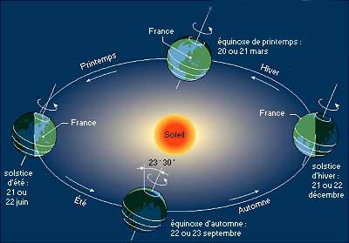
Ça tourne dans la galaxie

Slide 13
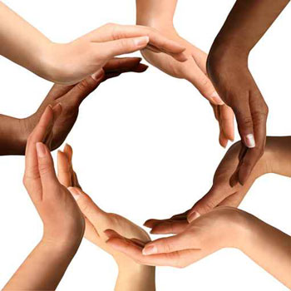
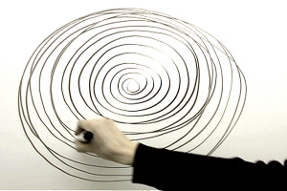
Les deux cercles
Le cercle vertueux
Le cercle vicieux
Ce qui tourne bien
Le métabolisme
Ce qui tourne mal, « ce qui ne tourne pas rond »
sortie d’orbite (déraillement)

Slide 14
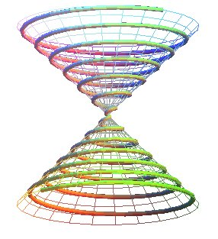
Du messianisme à l’idée révolutionnaire
Discours messianique
Action du Dieu unique dans l’Histoire
Eschatologie (fin des temps)
Age d’or
Eradication du mal (péché)
Peuple élu et universalisme
Prophètes et Messie
Spirale ascendante
révolution
l’être humain
Désaxé
déplacé
déphasé
Tourne de travers
Vit et agit de travers
Pense et parle de travers
Spirale descendante

Slide 15
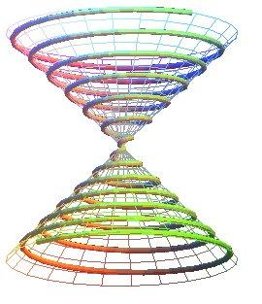
Phénoménologie de la révolution
Spirale
ascendante
Pourquoi naissent les révolutions ? Passion messianique
Où éclatent les révolutions ? (foyers d’utopies)
Quand ? (eschatologie et millénarisme – grand soir)
A quoi mène la révolution ? Quête du monde idéal
Que révolutionne-t-on ? (purification)
Qui est révolutionnaire ? (leaders révolutionnaires)
Comment agit une révolution ? (radicalité)
révolution
Spirale
descendante

Slide 16
Parallèles entre Lénine et Gandhi
Lénine
Gandhi, King
Une doctrine : le marxisme-léninisme (matérialisme dialectique et matérialisme historique)
Des précédents (répétitions ): la révolution « bourgeoise » de 1789, les révolutions de 1848, la commune de Paris
Une occasion à saisir (la première guerre mondiale)
Une inspiration multiple (Evangile, Tolstoï, Thoreau)
Des précédents : lutte contre la ségrégation raciale en Afrique du Sud (21 ans)
Une occasion à saisir : l’indépendance de l’Inde

Slide 17
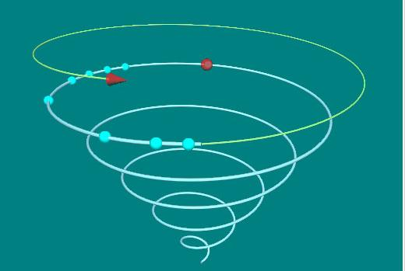
le marxisme : Une théorie universelle, d’apparence scientifique et rationnelle, débouchant sur une praxis globale qui résoudra tous les problèmes de la condition humaine une fois pour toutes
Société socialiste
Sans classe
Société capitaliste
Société féodale
Société
esclavagiste
Société primitive sans classes

Slide 18
Politiques de l’espoir et du désespoir
2 éléments différencient la non-violence révolutionnaire de la violence révolutionnaire. En premier, la question des moyens et des fins. Gandhi insiste que l’on ne peut choisir le mal pour faire le bien, [Fanon] défend résolument l’idée que la violence peut servir d’instrument pour la justice.
Seconde opposition entre non-violence et violence révolutionnaires : la première se fonde sur une politique de l’espoir, la seconde s’appuie sur une politique du désespoir. La manifestation éloquente de cette espérance réside dans les mots souvent cités de Gandhi : « Qu’il y ait autant d’hommes vivants dans le monde montre qu’il n’est pas fondé sur la force des armes mais sur celle de la vérité, ou de l’amour. Par conséquent, la preuve la plus positive et la plus incontestable du succès de cette force se trouve dans le fait qu’en dépit des guerres, le monde continue d’exister ». A l’opposé de cette croyance en la survivance du monde, la politique de Fanon repose sur la crainte de sa disparition. (Manuel Cervera-Marzal)

Slide 19
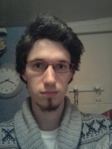
Révolution violente ou non-violence révolutionnaire ?
La non-violence telle que la prône Gandhi est incontestablement révolutionnaire (et non réformiste) puisqu’elle vise à éradiquer le mal social de la violence à sa racine.
Cette société sans violence serait une société d’amis d’où les causes principales des maux sociaux auraient été éradiquées, notamment la propriété privée et l’État. Philosophiquement, ce monde « à édifier » est celui où existe un espace entre les hommes, des intervalles qui permettent en retour de distinguer les hommes et de les faire entrer dans une sphère de reconnaissance. On retrouve la poursuite de ce monde dans la violence révolutionnaire de Fanon autant que dans la non-violence révolutionnaire de Gandhi. Manuel Cervera-Marzal
manuelcerveramarzal@gmail.com
Université Libre de Bruxelles (ULB) et Université Paris-Diderot Doctorat en Science politique sur la théorie, la pratique et l’histoire de la désobéissance civile et de la non-violence. Co-tutelle à l’ULB et Paris 7, sous la direction de Mme Justine Lacroix et M. Etienne Tassin.

Slide 20
L’amour peut-il avoir un sens politique ?
Mettre en avant certains aspects de l’histoire plutôt que d’autres déterminerait nos existences et notre comportement face à l’avenir. Considérer le pire incline à la violence. En revanche, insister sur les lieux et les époques qui ont vu tant de gens se conduire avec générosité donne la force de lutter sans violence pour un autre monde.
la révolution non-violente refuse l’immoralité de l’acceptation et de la violence, mais cherche à concilier ce qu’il y a de vrai dans chacune d’entre elles. « Le résistant non-violent reconnaît, comme ceux qui se résignent, qu’il ne faut pas attaquer physiquement l’adversaire ; inversement, il reconnaît, avec les violents, qu’il faut résister au mal ». Les groupes et les individus employant la méthode non-violente s’abstiennent grâce à elle de se résigner au mal et de recourir à la violence. A l’exact opposé du consentement et de la haine, King fait valoir l’amour, comme principe de la révolution non-violente.
Mais l’amour peut-il avoir un sens politique ? Si la théologie politique a depuis longtemps acquis ses lettres de noblesse, c’est davantage en mobilisant le droit naturel, la souveraineté divine et le rapport entre cités céleste et terrestre qu’en s’adonnant à des réflexions sur l’amour proprement dit. Ce dernier n’a a priori jamais été constitué comme objet de philosophie politique. Mais Martin Luther King nous semble justement poser les prémisses d’une théorie politique de l’amour. Le véritable amour désire le pouvoir, non pour lui-même, mais en tant que moyen permettant d’accomplir la justice. Manuel Cervera-Marzal

Slide 21
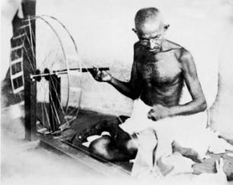
Que révolutionne-t-on ?
Purification interne
Changer le cœur de l’être humain
Epuration extérieure
Changer le dehors, l’Etat, la société
« Les Habitudes du cœur » (Alexis de Tocqueville)
Satyagraha de Gandhi, techniques non violentes
Epuration politique
Epuration économique, sociale (lutte des classes)
Epuration ethnique, religieuse

Slide 22
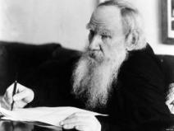
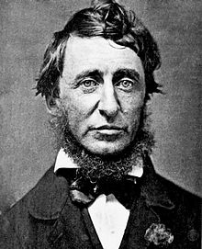
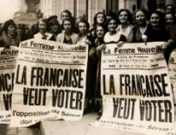
Satyagraha de Gandhi : libérer de l’aveuglement politique
Satyagraha
Résistance Passive
Jus resistendi
(suffragettes)
Non-violence (Tolstoï)
A-himsa
Désobéissance Civile
(Thoreau, 1849)
Donner toute sa puissance à la justesse (vérité et bien) pour rétablir la justice (le droit)

Slide 23
सत्याग्रह satyāgraha de Gandhi
Gandhi voulut éduquer la conscience des Indiens (hindous et musulmans) autant que la conscience des anglais
Wean (sevrer) et Win (gagner)
« En appliquant le Satyagraha, j'ai découvert que la poursuite de la vérité n'admettait pas que la violence soit imposée à son opposant, mais qu'il doit être sevré de l'erreur par la patience et la sympathie. Ce qui paraît vrai à l’un peut sembler faux à l'autre. La patience signifie souffrance personnelle. La doctrine est la justification du vrai en prenant la souffrance sur soi au lieu de l’infliger à l'adversaire. »
La vérité (satya) implique l’amour, et la fermeté (agraha) génère la force, dont elle est dès lors un synonyme. J’ai donc commencé à parler de Satyagraha, autrement dit la force qui est née de la vérité et de l’amour, abandonnant l’usage du terme anglais « résistance passive »
Les Principes de l’Unification parlent de restauration par l’indemnité

Slide 24
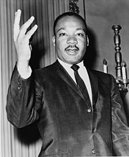
La « révolution non-violente »
Gandhi : « La non-violence sous sa forme active consiste en une bienveillance envers tout ce qui existe. C'est l'Amour pur. »
Martin Luther King :« La non-violence est une arme puissante et juste, qui tranche sans blesser et ennoblit l’homme qui la manie. C’est une épée qui guérit. »
Jean-Marie Muller : « Comme toute exigence éthique, la non-violence présente une double-face : l'une invite à ne pas collaborer avec la violence, l'autre à œuvrer pour la justice. Si l'on s'en tenait à l'étymologie, une traduction possible de ahimsa serait in-nocence*. »
* in-nocere : ne pas nuire

Slide 25
Rééducation des masses
Langage et action révolutionnaires
Autocritique permanente
Châtiment définitif & élimination
des ennemis de classe
Consolider et stabiliser dans un seul pays (Staline) ou alors révolution permanente et universelle
Environnement sain
conscience
Nouvel homme
Rupture définitive – point de non retour
Vieil homme
Révolution radicale
Révolution violente (désespoir universel)
Racine du problème :
propriété privée - Dieu
Blasphème
Rébellion
Accusation
Violence
Faire payer les riches, l’Etat
Révolution non violente (espoir d’opprimé)
Racine du problème :
Injustice politique et sociale
Désobéissance civile
Boycott
Résistance passive
Satyagraha
Faire payer l’Ego
Mal Social

Slide 26
Satyagraha en Europe, en Afrique du Sud
Contagion de l’amour faux
Contagion de l’amour vrai
Amour faux
séduction
mensonge
Division
violence
Amour vrai
Don
Vérité
Unité
paix
« L’amour et la vérité vaincront la haine et le mensonge » (Vaclav Havel)

Slide 27
De la révolution non-violente à la révolution de l’amour vrai
Révolution par l’indemnité, révolution de la conscience, révolution du cœur

Slide 28
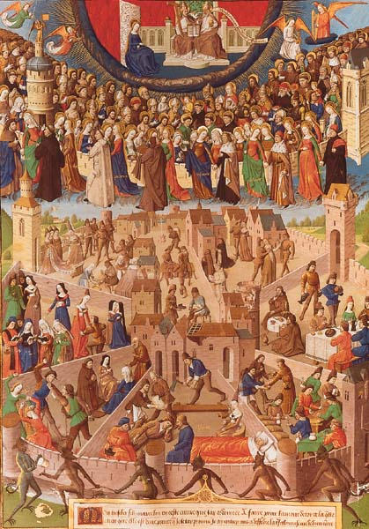
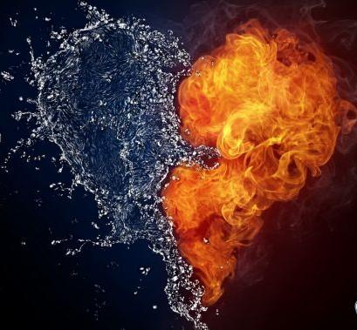
Deux cœurs, deux pensées Deux amours ont fait deux cités, l’amour de Dieu jusqu’au mépris de soi, la cité de Dieu, l’amour de soi jusqu’au mépris de Dieu, la Cité des hommes (Saint-Augustin)

Slide 29
Amour vrai
Révolution du cœur
Incarner le bien substantiellement
Subjuguer le mal naturellement
parole
Révolution de la conscience
Se lier au bien symboliquement
(reprogrammation – reset)
Recréation du moi par la parole,
dans le refuge (bouddhisme) ou l’arche
Environnement sain
(maison de l’amour vrai
grâce
conscience
Nouvel homme
Zéro (sevrage) – fin de l’ancien monde et début du nouveau
Se séparer du mal dans la douleur
Vieil homme
moi
Faux parents
Faux guides
Faux maîtres
Révolution violente
(désespoir universel)
Racine du problème :
propriété privée - Dieu
Blasphème
Rébellion
Accusation
Violence
Révolution non violente
(espoir d’opprimé)
Racine du problème :
Injustice politique
et sociale
Désobéissance civile
Boycott
Résistance passive
Satyagraha
Révolution par l’indemnité (espoir universel)
Racine du problème : amour faux – le mal
(ascèse, abnégation, exode, détachement)
Être dans ce monde sans être de ce monde
Révolution par l’indemnité
Environnement malsain
Faussement naturel
Maison de l’amour faux
Amour faux
Vie fausse
Faux lignage
Conscience fausse

Slide 30
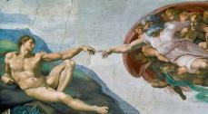
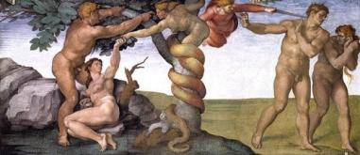
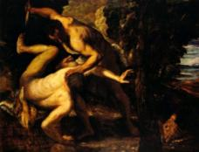
Ciel
Savoir être
homme
homme
femme
Savoir vivre
Savoir faire
nature

Slide 31
Les étapes du changement
Dans la diapositive suivante, la couleur rouge est synonyme d’une pratique de transgression dans le domaine spirituel, politique, éthique, économique. Les chrétiens parleraient de « structures de péché »
En bleu, la renonciation à « faire mal » et « faire du mal » obtenue en se faisant violence
En vert, la libération de l’énergie renonciatrice en énergie constructrice (« structures de félicité)

Slide 32
Piété intégrale
Tu n’auras pas d’autre Dieu
mentir, idolâtrer
Homme
Absolu
Conscience
Femme
Création
Homme
Fraternité intégrale
Fidélité intégrale
Tu ne tueras point
Tu ne convoiteras point
tuer, blesser, offenser, agresser
violer, tromper, convoiter, avilir,
Maîtrise intégrale
Tu ne voleras point
voler, polluer, piller

Slide 33
SATYAGRAHA selon les principes de l’unification
Perfection
But de la Création
Règne Direct (amour souverain)
Règne Indirect | Accomplissement
 | Croissance
 | Formation
Incarner l’amour vrai
Révolution du cœur
Nouvelle naissance
Conversion, révolution de la conscience
Voie originelle
de l’amour vrai
(innocence, pureté)
Satyagraha global
Révolution par l’indemnité
humain originel
Hors de soi, hors-la-loi
Voie de la passion aveugle

